Slide 1


Slide 2
《基本法》附件與國旗、國徽、國歌的相關規定
學習重點二：
國家的象徵及列於《基本法》附件三的相關規定 (共四節)
第三節

Slide 3
探究問題
國家的象徵1：國旗✓
國家的象徵2：國徽 ✓
國家的象徵3：國歌✓
《基本法》附件三的相關規定✓
建立國民身份認同

Slide 4
學習重點
知識
認識國旗、國歌和國徽是國家的象徵和標誌
認識《中華人民共和國國歌法》和香港《國歌條例》的意義，以及其條文內容
明白維護國旗、國歌和國徽的尊嚴是香港居民的法定義務
技能
能夠正確辨識並說明國旗、國歌和國徽的精神內涵
態度
培養國民身份認同感
自覺尊重與維護國旗、國歌和國徽的尊嚴，培養愛國情懷

Slide 5
重要概念
教學流程
引入活動
國歌條例
課堂活動1：認識《國歌條例》
國旗及國徽（修訂）條例
課堂活動2：認識《國旗及國徽（修訂）條例》
課後活動：討論相關法例的個案
延伸活動：其他國家的相關法例

Slide 6

引入活動：
《國歌條例》正式實施

Slide 7
香港特別行政區政府制定《國歌條例》
國歌與國旗、國徽一樣，是國家的象徵和標誌。
香港特別行政區作為國家不可分離的部分，立法維護國歌尊嚴是特區應有之義。
香港特別行政區透過本地立法形式在香港實施《中華人民共和國國歌法》， 《中華人民共和國國歌法》於2017年9月1日在第十二屆全國人民代表大會常務委員會第二十九次會議上通過，並由2017年10月1日起施行。
來源:
香港特區政府《國歌條例》
政府新聞網《特首簽署國歌條例》

Slide 8
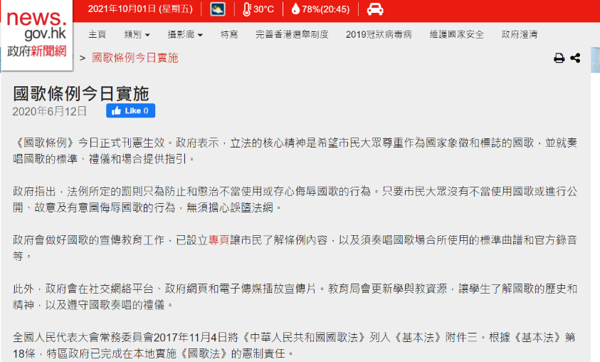
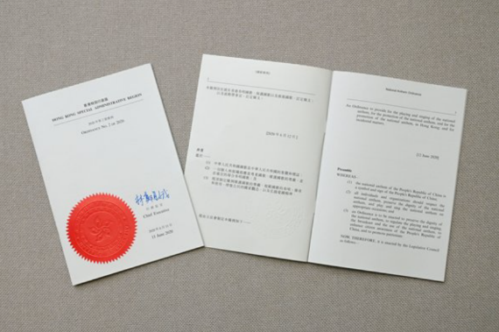
香港特別行政區政府制定《國歌條例》
特區政府決定以本地立法形式在港實施《國歌法》。
《國歌條例草案》2019年1月提交立法會首讀和二讀，2020年6月4日在立法會三讀通過。
行政長官林鄭月娥2020年6月11日根據《基本法》第48條第三款，簽署經立法會通過的《國歌條例》。
《國歌條例》於同年6月12日刊憲公布後即時生效。
來源：政府新聞網《特首簽署國歌條例》

Slide 9
香港《國歌條例》刊憲生效
《國歌條例》為奏唱、保護及推廣國歌訂定條文，以維護國家尊嚴，增強公民的國家觀念，以及弘揚愛國精神。
《國歌條例》所訂明的罪行只涉及不當使用國歌，或公開、故意、意圖侮辱國歌的行為。
完成預習工作紙

Slide 10
課堂活動 1：
認識《國歌條例》

Slide 11
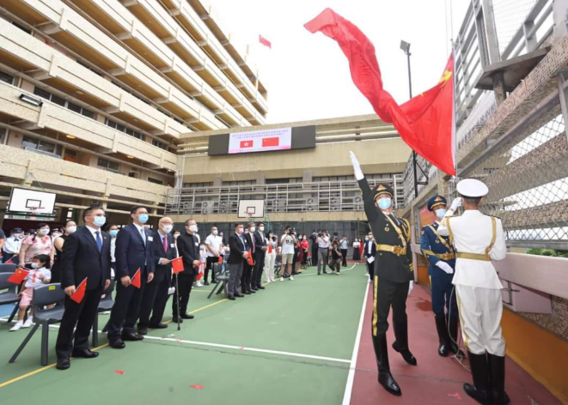
香港特別行政區《國歌條例》
課堂活動
1
《國歌條例》刊憲生效標誌着特區履行憲制責任，體現「一國兩制」精神。根據《國歌條例》整套法例共有十六條條文。
以下摘錄其中五條。
第一條：為了維護國歌的尊嚴，規範國歌的奏唱、播放和使用，增強公民的國家觀念，弘揚愛國主義精神，培育和踐行社會主義核心價值觀，根據憲法，制定本法。

Slide 12
課堂活動
1
第三條：中華人民共和國國歌是中華人民共和國的象徵和標誌。一切公民和組織都應當尊重國歌，維護國歌的尊嚴。
第六條：奏唱國歌，應當按照本法附件所載國歌的歌詞和曲譜，不得採取有損國歌尊嚴的奏唱形式。

Slide 13
課堂活動
1
第七條：奏唱國歌時，在場人員應當肅立，舉止莊重，不得有不尊重國歌的行為。
第十一條：國歌納入中小學教育。中小學應當將國歌作為愛國主義教育的重要內容，組織學生學唱國歌，教育學生瞭解國歌的歷史和精神內涵、遵守國歌奏唱禮儀。

Slide 14
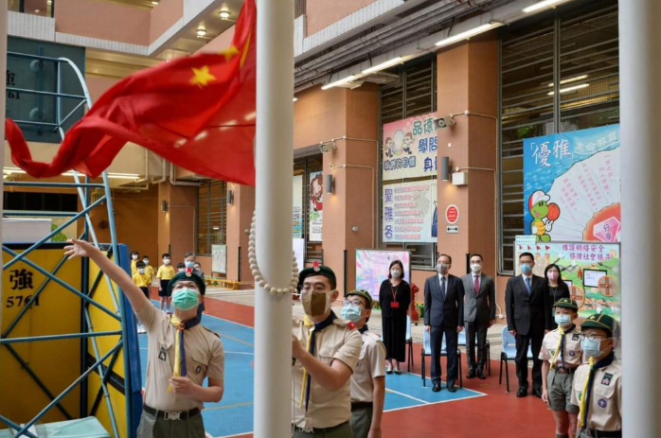
課堂活動
1
根據《國歌條例》國歌納入小學及中學教育
教育局局長須就將國歌納入小學教育及中學教育發出指示 —
使學生學習歌唱國歌；及
以教育學生
(i)國歌的歷史及精神；及
(ii)奏唱國歌的禮儀。

Slide 15
課堂活動
1
香港學校升掛國旗、奏唱國歌
香港中小學必須在舉辦慶祝元旦日、香港特別行政區成立日、國慶日的活動時升掛國旗和區旗及奏唱國歌。教育局亦強烈建議學校在重要的日子及特別場合，例如開學日、開放日和畢業禮等升掛國旗和區旗及奏唱國歌，並鼓勵學校定期展示國旗及區旗，以及奏唱國歌。
摘選自：教育局通告第9/2020號〈展示國旗和區旗及奏唱國歌〉

Slide 16
課堂活動
1
國歌奏唱禮儀
奏唱國歌，應當按照《國歌法》附件所載國歌的歌詞和曲譜，不得採取有損國歌尊嚴的奏唱形式。
奏唱國歌時，在場人員應當肅立，舉止莊重，不得有不尊重國歌的行為。

Slide 17
國歌奏唱場合
課堂活動
1
政全國人民代表大會會議和地方各級人民代表大會會議的開幕、閉幕；中國人民政治協商會議全國委員會會議和地方各級委員會會議的開幕、閉幕；
黨、各人民團體的各級代表大會等；
憲法宣誓儀式；
升國旗儀式；

Slide 18
課堂活動
1
各級機關舉行或者組織的重大慶典、表彰、紀念儀式等；
國家公祭儀式；
重大外交活動；
重大體育賽事；
其他應當奏唱國歌的場合。
來源：中央人民政府「中華人民共和國國歌」

Slide 19
課堂活動
1
香港特區《國歌條例》下國歌奏唱的禮儀
奏唱國歌時，參與或出席有關場合的人當守的禮儀是：
肅立和舉止莊重
並無不尊重國歌的行為
來源:《國歌條例》

Slide 20
課堂活動
1
香港特區《國歌條例》下國歌奏唱場合
以下宣誓儀式 ：
行政長官的誓言
主要官員的誓言
司法誓言
盡職誓言及行政會議誓言
立法會誓言
區議會誓言
來源: 《國歌條例》

Slide 21
課堂活動
1
特區政府舉辦的以下儀式：
金紫荊廣場升旗儀式
慶祝中華人民共和國成立周年升旗儀式
慶祝中華人民共和國香港特別行政區成立周年升旗儀式
「中國人民抗日戰爭勝利紀念日」儀式
「為保衞香港而捐軀之人士」紀念儀式
「南京大屠殺死難者國家公祭日」紀念儀式
重大體育賽事
來源：《國歌條例》

Slide 22
課堂活動
1
國歌不得用於或者變相用於商標、商業廣告，不得在私人喪事活動等不適宜的場合使用，不得作為公共場所的背景音樂等。
來源：中央人民政府「中華人民共和國國歌」

Slide 23
維護國旗、國歌、國徽的尊嚴是每個公民的法定義務
《中華人民共和國國歌法》
第十五條
香港特別行政區
《國歌條例》
第七條

Slide 24
以下是違法的行為
不得故意篡改中華人民共和國國歌歌詞、曲譜，以歪曲、貶損方式奏唱國歌，或者以其他方式侮辱國歌
國歌不得用於或者變相用於商標、商業廣告，不得在私人喪事活動等不適宜的場合使用，不得作為公共場所的背景音樂等

Slide 25
香港特別行政區相關法例就侮辱國旗、國歌、國徽的處罰規定:
《國歌條例》第七條規定：
侮辱國歌的行為一經定罪，可被判處第5級罰款及3年監禁。
完成
課堂活動工作紙
請參考《國歌條例》的相關條例

Slide 26
小結
《國歌條例》於2020年6月12月正式刊憲生效。
《國歌條例》刊憲生效標誌着特區履行憲制責任，體現「一國兩制」精神。
立法的核心精神是希望市民大眾能尊重作為國家象徵和標誌的國歌，並就奏唱國歌的標準、禮儀和場合提供指引；法例所定的罰則只為防止和懲治一些不當使用或存心侮辱國歌的行為。

Slide 27
課堂活動 2：
認識《國旗及國徽（修訂）條例》

Slide 28
課堂活動
2
《國旗及國徽（修訂）條例》生效
《國旗及國徽（修訂）條例》於2021年10月8月正式刊憲生效。
修例的根本原則和精神是尊重國家、尊重作為國家象徵和標誌的國旗及國徽，並就國旗及國徽的使用、禮儀、教育和推廣作出明確規定。
對意圖侮辱國旗或國徽、公開及故意作出侮辱行為的人，《條例》保留相關刑責和罰則，並加以清晰化。

Slide 29
課堂活動
2
有關展示及使用國旗、國徽及區旗、區徽的規定，新增3個指定日子展示國旗及區旗，包括5.1勞動節、農曆年初一及12月4日的國家憲法日。
在《國歌條例》附表列明的宣誓儀式，即有關行政長官、主要官員、司法、行政會議、立法會及區議會的宣誓儀式，須展示國旗和國徽；香港特區政府、立法會及司法機構網站，須使用國徽圖案；以及國旗及國徽的收回處置規定。

Slide 30
課堂活動
2
行政長官規定破損、污損、褪色或不合規格的國旗及國徽，須交到指定回收點。
凡在活動中使用國旗或國徽，活動主辦方有責任把活動現場使用的國旗或國徽妥善收回或重用；主辦方和市民亦可將破損、污損、褪色或不合規格的區旗及區徽交到指定回收點，民政總署已在每區指定的社區會堂或社區中心設立回收點。

Slide 31
課堂活動
2
教育局會按照《條例》向指明學校發出通告，就將國旗及國徽納入中小學教育，以及學校每日升掛國旗和每周舉行升國旗儀式的事宜，提供最新指引。

Slide 32
小結
《國旗及國徽（修訂）條例》於2021年10月8月正式刊憲生效。
修例的根本原則和精神是尊重國家、尊重作為國家象徵和標誌的國旗及國徽，並就國旗及國徽的使用、禮儀、教育和推廣作出明確規定。
對意圖侮辱國旗或國徽、公開及故意作出侮辱行為的人，《條例》保留相關刑責和罰則，並加以清晰化。

Slide 33
課後活動：
討論相關法例的個案

Slide 34
課後活動
分組討論
有人認為《國歌法》本地立法「損害表達自由」，你同意嗎？

Slide 35
課後活動
《香港人權法案條例》第十六條：意見和發表的自由
權利和自由 | 限制
(一)人人有保持意見不受干預之權利。 (二)人人有發表自由之權利；此種權利包括以語言、文字或出版物、藝術或自己選擇之其他方式，不分國界，尋求、接受及傳播各種消息及思想之自由。 | (三)本條第(二)項所載權利之行使，附有特別責任及義務，故得予以某種限制，但此種限制以經法律規定，且為下列各項所必要者為限 —— (甲)尊重他人權利或名譽；或 (乙)保障國家安全或公共秩序，或公共衞生或風化。

Slide 36
課後活動
把維護國歌尊嚴與言論自由對立起來的觀點是不恰當的。
言論自由並非沒有界限，正如資料六的《香港人權法案條例》，當中固然包括維護個人自由與權利的條文，惟與此同時亦有相應的限制（包括尊重他人權利或名譽、保障國家安全或公共秩序，或公共衞生或風化），因此，不應將言論自由無限放大。
完成
課後活動工作紙

Slide 37
課後活動
分組討論
以下情況會否構成違規行為？
學生（包括外籍學生/非華語學生）無法正確唱出或背誦國歌；或
特殊學校學生在唱國歌時做出一些不能自控的動作。

Slide 38
課後活動
不會
學生並非故意做出侮辱國歌的行為。
只要尊重國歌，便毋須擔心。
資料來源： 教育局「在學校奏唱國歌：常見問與答」

Slide 39
延伸活動 ：
其他國家的相關法例

Slide 40
許多國家都有國歌法，或者對侮辱國歌、國旗行為的懲處法例
延伸活動
澳大利亞
外國人申請入籍澳大利亞的時候，需要回答和國歌有關知識判斷是否理解澳大利亞的價值觀；也會有高唱國歌的環節。
平時作為禮儀的要求，在公眾場合或者重大活動中，當聽到澳大利亞國歌時，根據官方規定，需要肅立但不強制要求演唱。
資料來源：香港政府立法會〈國歌法意見書〉

Slide 41
法國
延伸活動
過去，法國足球隊在對外賽事時，曾發生國歌被噓事件，引發法國朝野譁然，認為這一藐視法國國歌的行為有損國家尊嚴，類似事件發生時必須要終止比賽，政府官員也要退場。
法國規定在由公共機關組織或管理的重大活動中，公開對法國的國歌、國旗表示不敬，將被判處7,500歐元罰款，情節嚴重者還將被判處半年有期徒刑。
法律也禁止通過口頭言語、手勢、文字或圖像等形式侮辱國歌和國旗。
資料來源：香港政府立法會〈國歌法意見書〉

Slide 42
延伸活動
思考
為甚麼很多國家都不約而同的訂立國歌法？
參考答案：設立國歌法是維護國家尊嚴，因為國歌是象徵國家。
上文曾經提及的法國、馬來西亞、美國等例子，說明尊重自己國家的國歌，正是國際社會普遍認同的觀念，不同國家亦會嚴肅處理奏唱國歌時違反禮儀要求的行為。

Slide 43
總結
《國歌條例》於2020年6月12月正式刊憲生效。
《國歌條例》刊憲生效標誌着特區履行憲制責任，體現「一國兩制」精神。
立法的核心精神是希望市民大眾能尊重作為國家象徵和標誌的國歌，並就奏唱國歌的標準、禮儀和場合提供指引；法例所定的罰則只為防止和懲治一些不當使用或存心侮辱國歌的行為。

Slide 44
總結
《國旗及國徽（修訂）條例》於2021年10月8月正式刊憲生效。
修例的根本原則和精神是尊重國家、尊重作為國家象徵和標誌的國旗及國徽，並就國旗及國徽的使用、禮儀、教育和推廣作出明確規定。
對意圖侮辱國旗或國徽、公開及故意作出侮辱行為的人，《條例》保留相關刑責和罰則，並加以清晰化。

Slide 45
課後温習
國家象徵相關規定
《國歌條例》
《國旗及國徽（修訂）條例》
標誌着特區履行憲制責任
希望大眾能尊重作為國家象徵和標誌的國歌
就奏唱國歌標準、禮儀和場合提供指引
罰則只為懲治不當行為
尊重國家、尊重國家象徵和標誌
就國旗及國徽的使用、禮儀、教育和推廣作出明確規定
對意圖侮辱國旗或國徽、公開及故意作出侮辱行為的人，《條例》保留刑責和罰則，並加以清晰化

Slide 46
參考資料
《國歌條例》https://www.elegislation.gov.hk/hk/A405
政府新聞網《特首簽署國歌條例》https://www.news.gov.hk/chi/2020/06/20200611/20200611_200601_164.html
「教育局通告第9/2020號展示國旗和區旗及奏唱國歌」https://applications.edb.gov.hk/circular/upload/EDBC/EDBC20009C.pdf
中央人民政府「中華人民共和國國歌」 http://www.gov.cn/guoqing/guoge/index.htm
《國歌條例》https://www.elegislation.gov.hk/hk/A405
《中華人民共和國國歌法》 http://www.gov.cn/guoqing/2017-09/04/content_5222515.htm
香港特別行政區《國歌條例》https://www.elegislation.gov.hk/hk/A405
《香港人權法案條例》https://www.elegislation.gov.hk/hk/cap383
教育局「在學校奏唱國歌：常見問與答」 https://www.edb.gov.hk/attachment/tc/edu-system-policy/primary-secondary/FAQ_National_Anthem_tc.pdf

Slide 47
完

